Slide 1

사용자 매뉴얼

Slide 2
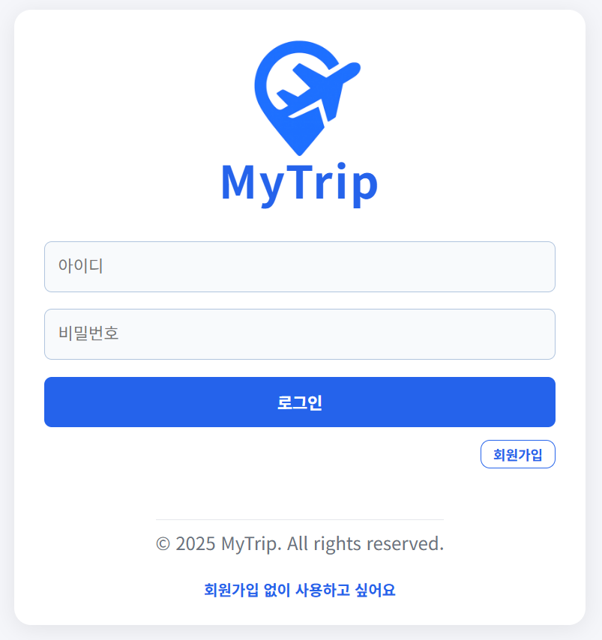
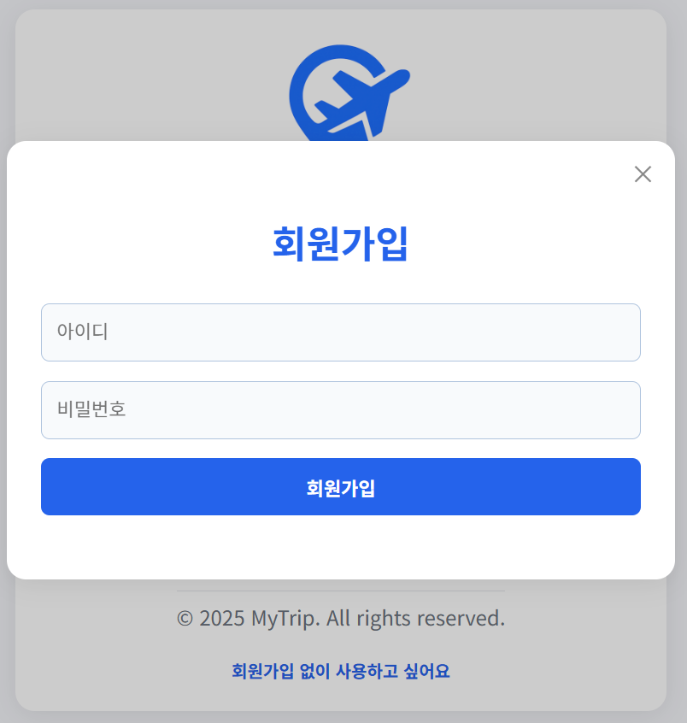
시스템
MyTrip
화면
메인 화면 (로그인 화면)
타입
Java, Html, JS, CSS
설명
1 | 아이디 / 비밀번호 입력 후 로그인 (로그인시 채팅화면으로 이동)
2-1 | 회원가입 버튼 클릭 시 회원가입을 위한 정보입력 팝업창 출력
2-2 | 아이디 / 비밀번호 입력 후 회원가입 처리 (아이디 중복가입 불가)
3 | 비회원으로 서비스 이용 (버튼 클릭시 채팅화면으로 이동)
1
2-2
2-1
3
1 | 부가설명없음

Slide 3
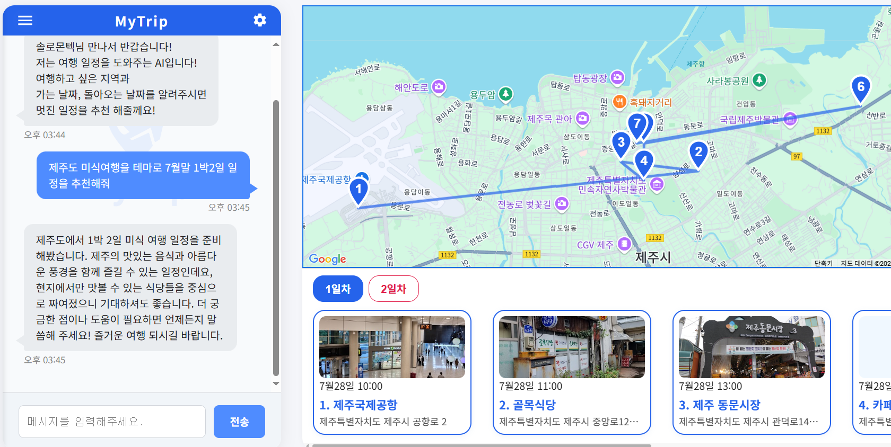
시스템
MyTrip
화면
메인 화면
> 채팅 및 일정 화면
1
3
타입
Java, Html, JS, CSS
설명
1 | AI와의 주고받은 채팅내역 확인
2 | AI에게 보낼 메시지 입력 칸 ( 1. Chat GPT와 동일하게 엔터 치면 바로 메시지 전송. 2. Chat GPT와 동일하게 쉬프트+엔터 치면 한줄 줄넘김 처리. )
3 | 일정별로 마커와 위치 표시
4 | 각 일정별로 구체적인 일정 표시
4
2
1 | 부가설명없음

Slide 4
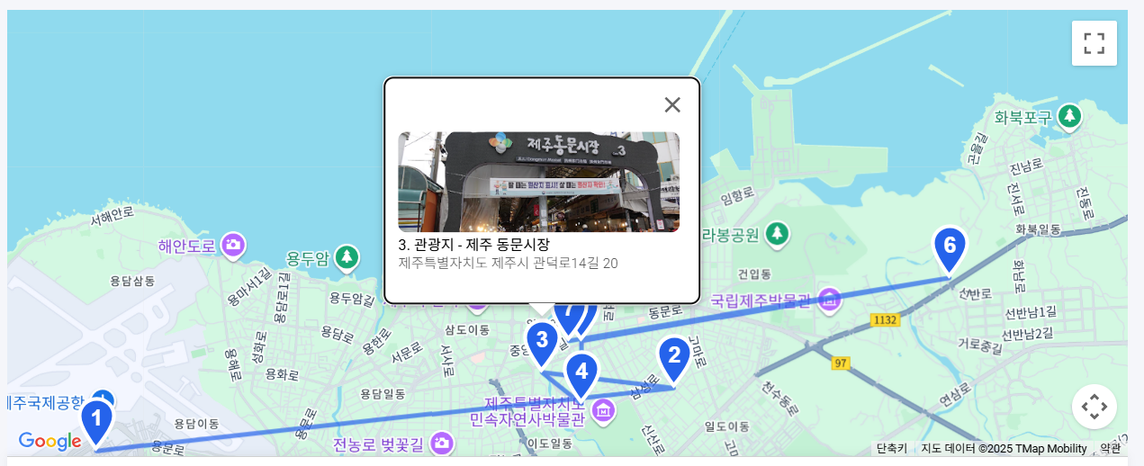
시스템
MyTrip
화면
메인 화면
> 채팅 및 일정 화면
3
타입
Java, Html, JS, CSS
2
설명
1 | 일정 별로 지도에 마커로 위치 표시
2 | 마커 클릭시 해당 장소에 대한 대표 이미지와 함께 장소명, 주소 정보창 출력
3 | 지도를 전체화면으로 확대
1
1 | 부가설명없음

Slide 5
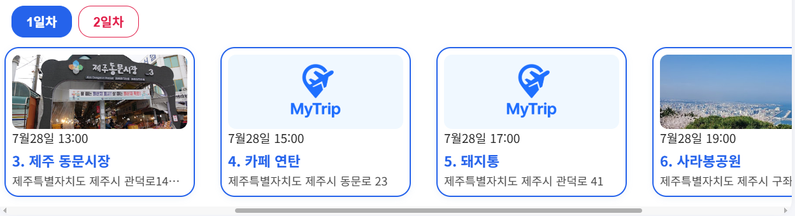
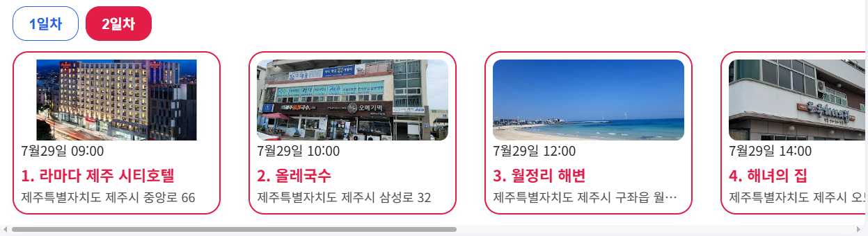
시스템
MyTrip
1
화면
메인 화면
> 채팅 및 일정 화면
3
타입
Java, Html, JS, CSS
2
설명
1 | 각 일차별로 일정을 정리해서 보여주며, 각 일차별로 선택해서 일정 확인
2 | 각각의 일차들을 색상을 다르게 하여 구분하기 쉽게 구현
3 | 일정 별로 대표 이미지를 보여주고 대표 이미지가 없다면 디폴트 이미지 (서비스 대표 로고)를 표시.
4 | 각 장소별로 대표사진, 날짜, 시간, 장소명, 주소 등의 정보를 표시
4
1 | 부가설명없음

Slide 6
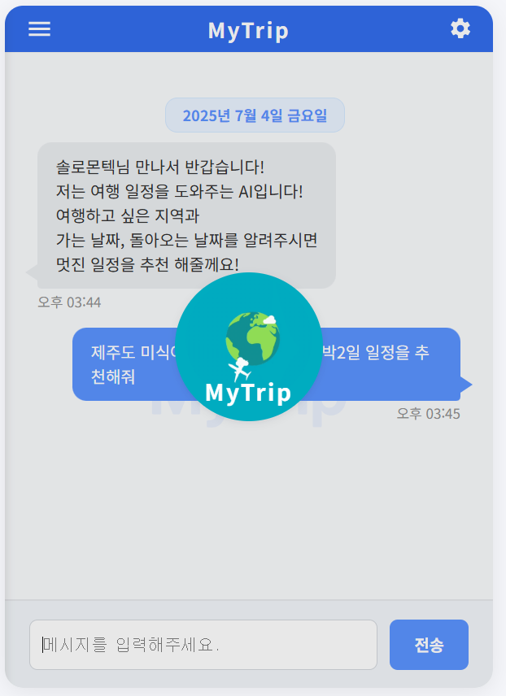
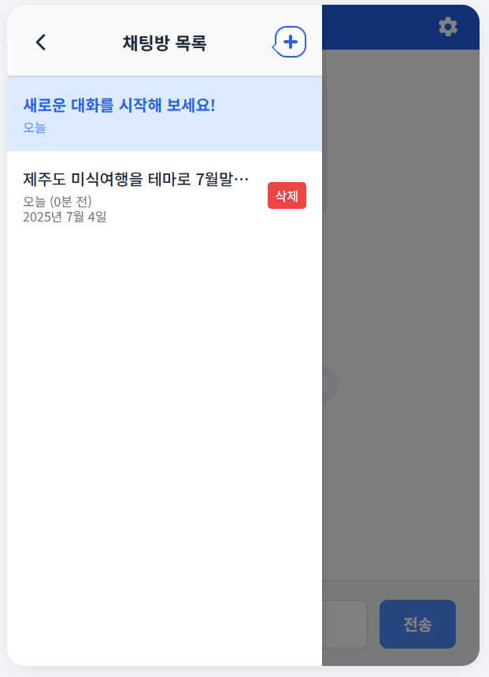
시스템
MyTrip
2-1
2-2
화면
메인 화면
> 채팅 및 일정 화면
타입
Java, Html, JS, CSS
2-3
설명
2-4
2-5
1 | AI에게 메시지를 보내면 AI의 응답이 도착할때까지 움직이는 로딩중을 표시하여 AI가 응답중이라는 것을 사용자에게 표시
2-1 | (회원 전용 기능) 채팅내역들을 각각의 채팅방별로 저장하여 나중에 대화를 이어서 주고 받는게 가능
2-2 | 다시 처음부터 새로운 대화를 주고받기 위해 새로운 채팅방 생성
2-3 | 새로운 채팅방을 생성하면 메시지를 서로 주고받기 전까진 임시 채팅방으로 유지
2-4 | 메시지를 서로 주고받으면 첫 메시지를 제목으로 한 채팅방이 저장되며 채팅방을 만든 날짜 표기
2-5 | 해당 채팅방을 삭제
1
1 | 부가설명없음

Slide 7
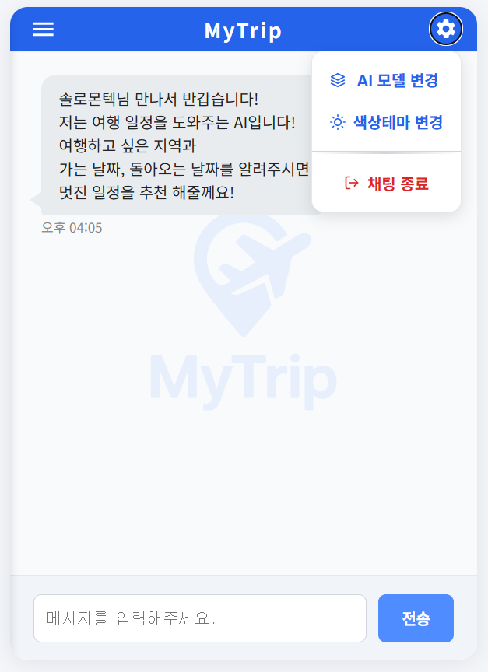
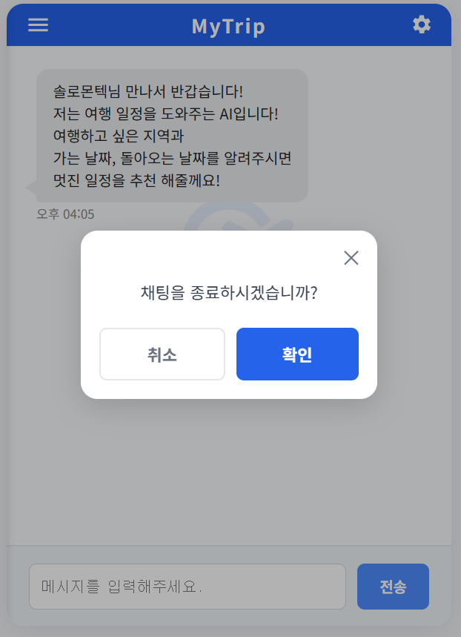
1
시스템
MyTrip
화면
메인 화면
> 채팅 및 일정 화면
타입
Java, Html, JS, CSS
설명
1 | 채팅방의 설정 버튼을 누르면 여러가지 설정버튼들 출력. 1. AI 모델 변경 기능 구현 예정 2. 색상테마 변경 기능 구현 예정 3. 채팅 종료 AI와의 채팅을 그만 두고 로그아웃 처리 및 메인 화면(로그인 화면)으로 돌가도록 처리.
2 | 채팅 종료 시 로그아웃 처리 및 메인화면(로그인 화면) 으로 이동
2
1 | 부가설명없음

Slide 8
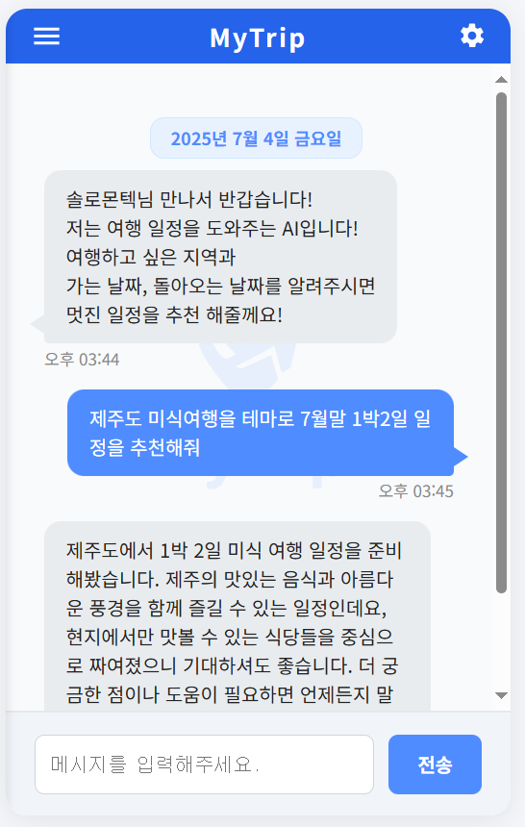
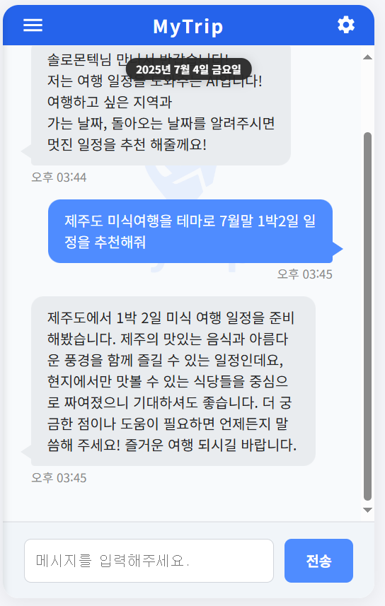
시스템
MyTrip
5
화면
메인 화면
> 채팅 및 일정 화면
1
타입
Java, Html, JS, CSS
설명
2
1 | 날짜 구분선이 추가되어 이 메시지를 언제 주고받은건지 알기 편하게 UI 표시
2 | 사용자의 이름(아이디)를 AI가 계속 기억
3 | 메시지를 보낸 시간 표시
4 | AI에게 일정을 요구할때, 특정 테마도 가능하며 구체적인 날짜를 얘기하지 않고 “7월 말“ 처럼 대략적으로 얘기를 해도 알아듣도록 AI 튜닝완료
5 | 대화 내용이 많아져도 언제 메시지를 주고 받았는지 헷갈리지 않도록 스크롤을 하면 메시지를 주고 받았던 날짜를 출력 (카카오톡과 동일하게 구현 완료)
3
4
1 | 부가설명없음

